Slide 1


相机标定
汇报人：唐杰浩
Notes:
本PPT模板部分元素使用了幻灯片母版制作。如果需要修改，点击-视图-幻灯片母版-修改；完成后关闭编辑母版即可。

Slide 2
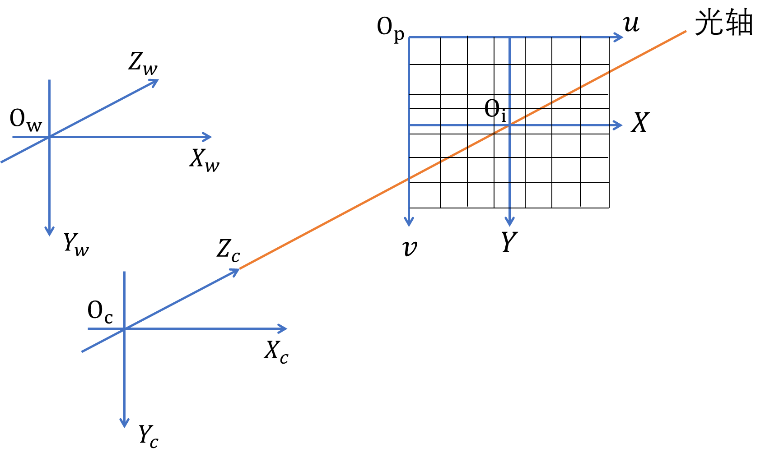

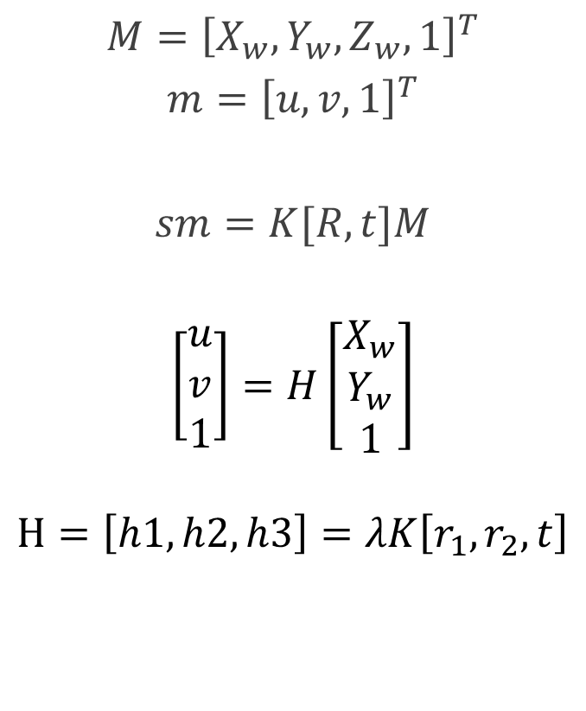
计算单应性矩阵
$$M={\left[X_{w},Y_{w},Z_{w},1\right]}^{T}$$
$$m={\left[u,v,1\right]}^{T}$$
$$sm=K[R,t]M$$
$$\left[\begin{matrix}u \\ v \\ 1\end{matrix}\right]=H\left[\begin{matrix}X_{w} \\ Y_{w} \\ 1\end{matrix}\right]$$
$$H=\left[h1,h2,h3\right]=λK\left[r_{1},r_{2},t\right]$$

Slide 3
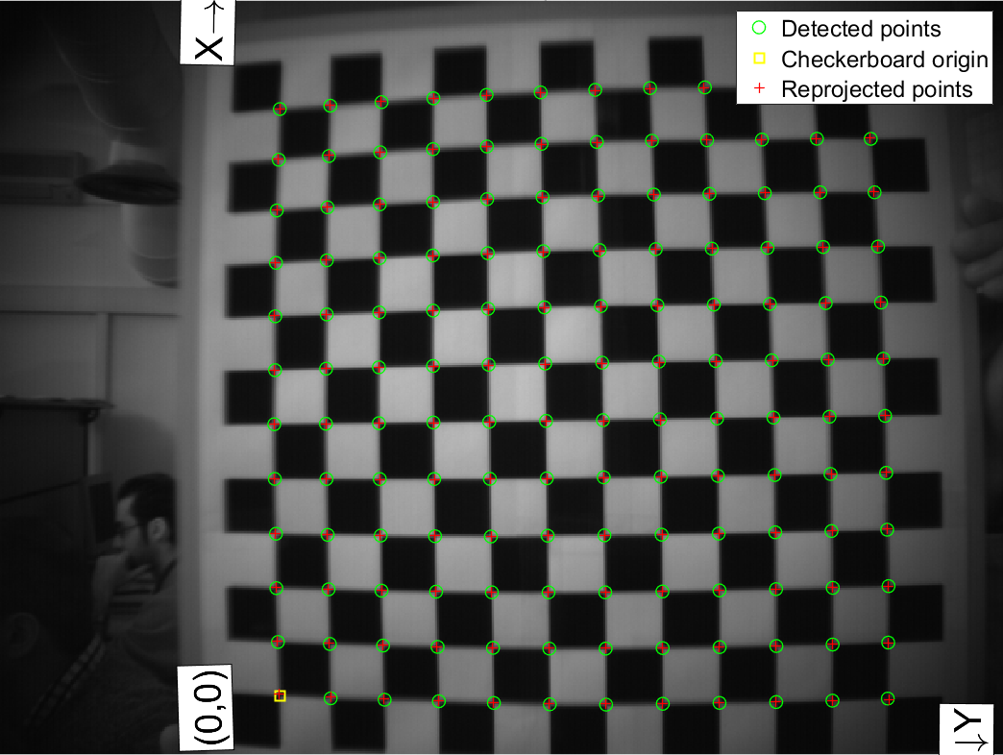
计算单应性矩阵

Slide 4
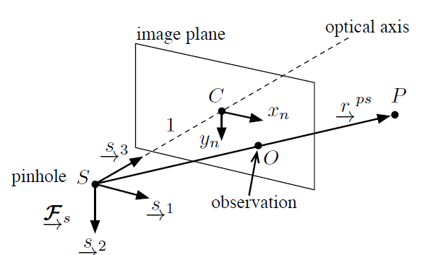
计算单应性矩阵

Slide 5
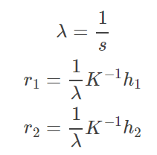

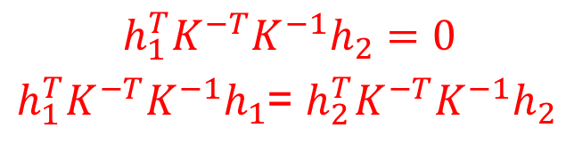

计算单应性矩阵
$$H=\left[h1,h2,h3\right]=λK\left[r_{1}, r_{2}, t\right]$$
$$h_{1}^{T}K^{−T}K^{−1}h_{2}=0$$
$h_{1}^{T}K^{−T}K^{−1}h_{1}$= $h_{2}^{T}K^{−T}K^{−1}h_{2}$

Slide 6
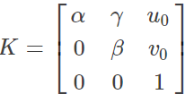
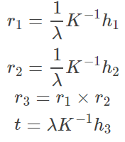

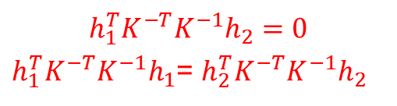
计算内外参
$$h_{1}^{T}K^{−T}K^{−1}h_{2}=0$$
$h_{1}^{T}K^{−T}K^{−1}h_{1}$= $h_{2}^{T}K^{−T}K^{−1}h_{2}$
$B=K^{−T}K^{−1}$ 对称正定

Slide 7
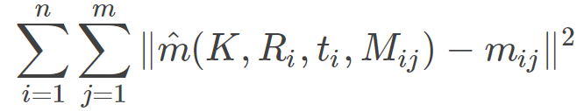

最小化重投影误差优化参数
$$\hat{m}(K,R_{i},t_{i},M_{ij})=K_{i}\left[\begin{matrix}R_{i} & t_{i}\end{matrix}\right]M_{ij}$$

Slide 8
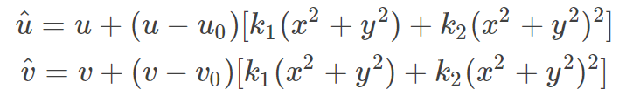
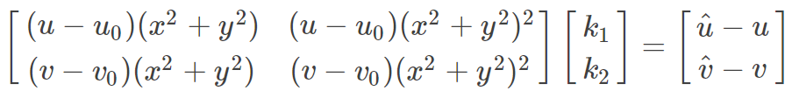


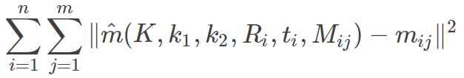
径向畸变估计

